Slide 1
3DOF Two-wheeled Self-balancing robot
2021. 07. 08 (목)
한국생산기술연구원 유압로봇실험실
통합과정 이성호

Slide 2


1. Concept Design
목표
불균형 payload를 보상하고 adaptibility를 향상시키기 위한 3DOF two-wheeled mobile robot
Configuration
• 2 Wheels
• Linear motor
• Carrier
• Torso
Linear Motor
Carrier
$$F$$
Torso
z
Wheel
x
$$τ$$
Ground
2

Slide 3
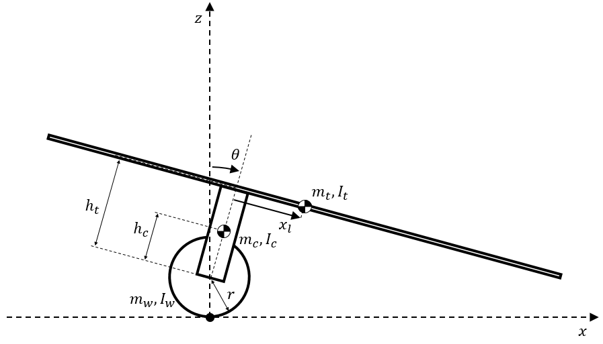
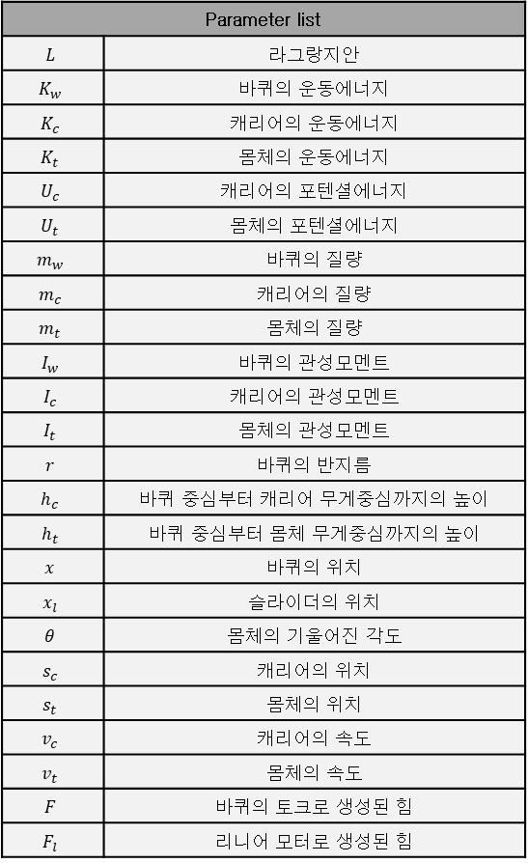
2. System Modeling
▪ 목적: 세그웨이가 특정 속도와 피치를 가진 채 동적으로 평형하기 위한 slider position 관계식 획득
▪ 라그랑지안 모델링 기법 이용 ( 변수: $x, x_{l}, θ$ )
Parameter list
$$L$$ | 라그랑지안
$$K_{w}$$ | 바퀴의 운동에너지
$$K_{c}$$ | 캐리어의 운동에너지
$$K_{t}$$ | 몸체의 운동에너지
$$U_{c}$$ | 캐리어의 포텐셜에너지
$$U_{t}$$ | 몸체의 포텐셜에너지
$$m_{w}$$ | 바퀴의 질량
$$m_{c}$$ | 캐리어의 질량
$$m_{t}$$ | 몸체의 질량
$$I_{w}$$ | 바퀴의 관성모멘트
$$I_{c}$$ | 캐리어의 관성모멘트
$$I_{t}$$ | 몸체의 관성모멘트
$$r$$ | 바퀴의 반지름
$$h_{c}$$ | 바퀴 중심부터 캐리어 무게중심까지의 높이
$$h_{t}$$ | 바퀴 중심부터 몸체 무게중심까지의 높이
$$x$$ | 바퀴의 위치
$$x_{l}$$ | 슬라이더의 위치
$$θ$$ | 몸체의 기울어진 각도
$$s_{c}$$ | 캐리어의 위치
$$s_{t}$$ | 몸체의 위치
$$v_{c}$$ | 캐리어의 속도
$$v_{t}$$ | 몸체의 속도
$$F$$ | 바퀴의 토크로 생성된 힘
$$F_{l}$$ | 리니어 모터로 생성된 힘
3

Slide 4
2. System Modeling
▪ 목적: 세그웨이가 특정 속도와 피치를 가진 채 동적으로 평형하기 위한 slider position 관계식 획득
▪ 라그랑지안 모델링 기법 이용 ( 변수: $x, x_{l}, θ$ )
4

Slide 5
2. System Modeling
▪ 목적: 세그웨이가 특정 속도와 피치를 가진 채 동적으로 평형하기 위한 slider position 관계식 획득
▪ 라그랑지안 모델링 기법 이용 ( 변수: $x, x_{l}, θ$ )
5

Slide 6
2. System Modeling
▪ 목적: 세그웨이가 특정 속도와 피치를 가진 채 동적으로 평형하기 위한 slider position 관계식 획득
▪ 라그랑지안 모델링 기법 이용 ( 변수: $x, x_{l}, θ$ )
6

Slide 7
2021. 07. 02
2. System Modeling
▪ 목적: 세그웨이가 특정 속도와 피치를 가진 채 동적으로 평형하기 위한 slider position 관계식 획득
▪ 라그랑지안 모델링 기법 이용 ( 변수: $x, x_{l}, θ$ )
7

Slide 8

2021. 07. 02
3. Energy Conservation
▪ 목적: 시스템 모델링 검증
▪ 로봇에 주어지는 외력과 입력 토크가 없고, 중력만이 작용하는 환경에서 역학적 에너지 보존법칙이 성립함을 확인
몸체가 0.002rad 기울어진 채로 시작(시간이 지남에 따라 넘어질 수 있도록 불안정한 자세로 만들어 준다.)
dynamics equation을 MATLAB의 ode45로 풀어서 아래와 같은 결과를 얻음
시간이 지남에 따라 로봇은 넘어지게 됨 (state 1 → state 2)
0.002$rad$
STATE 1
STATE 2
3DOF two wheel robot의 역학적 에너지와 총합
8

